Slide 1
Les premiers outils pour structurer sa pensée Préparer la rentrée mai 2020

Slide 2
DÉNOMBRER

Slide 3
D’après Vers l’autonomie, Editions Accès

Slide 4
D’après Vers l’autonomie, Editions Accès

Slide 5
D’après Vers l’autonomie, Editions Accès

Slide 6
SYMBOLISER

Slide 7
D’après Vers l’autonomie, Editions Accès

Slide 8
D’après Vers l’autonomie, Editions Accès

Slide 9
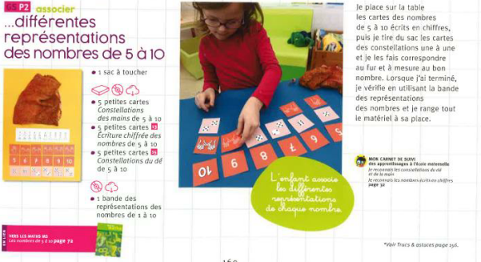
D’après Vers l’autonomie, Editions Accès

Slide 10
COMPOSER
DÉCOMPOSER

Slide 11
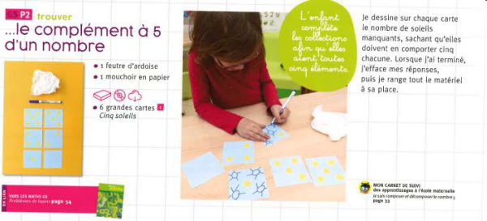
D’après Vers l’autonomie, Editions Accès

Slide 12
COMPARER

Slide 13
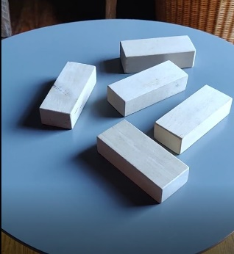
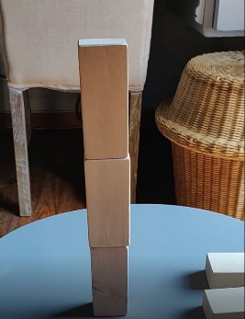
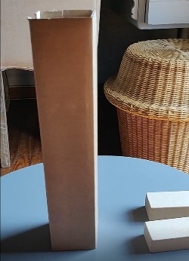
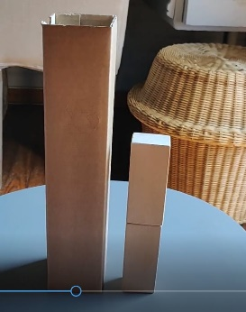
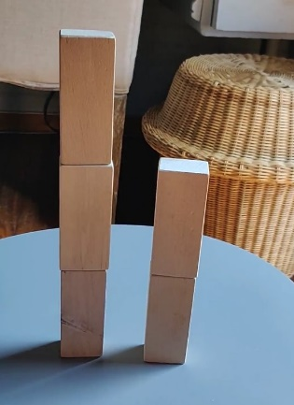
Le jeu des tours pour travailler la notion de comparaison : AUTANT QUE / PAREIL QUE
Cette activité est à réaliser avec un petit groupe d’élèves (maximum 4) Les élèves doivent être à bonne distance des uns des autres et de vous-même Chaque élève doit avoir devant lui une petite boite contenant plusieurs éléments qui lui permettront de construire sa tour Si les élèves sont amenés à se déplacer ils se dirigeront vers une boite nominative dans laquelle seront placés plusieurs éléments qui leur permettront de construire leur tour. Vous veillerez à disposer les boites à différents endroits de la classe pour éviter que les élèves ne soient regroupés au même endroit. Vous veillerez aussi aux trajets que vos élèves devront effectuer de manière à ce qu’ils ne croisent aucun autre élève occupé à une autre activité ailleurs dans la classe. A la fin de cette activité, les éléments seront remis par les élèves dans leur boite et transmis à l’Atsem pour désinfection
Il vous faut des objets empilables absolument identiques. Devant les yeux de vos élèves, vous allez construire une tour. Les élèves doivent bien observer pour pouvoir construire une tour de la MÊME taille / hauteur que la vôtre. | Construisez (sans rien dire) la tour sous les yeux de vos élèves en prenant et en empilant les objets un à un. Laissez - leur un peu de temps pour observer | Cachez votre tour. Vos élèves peuvent maintenant construire chacun leur tour. | Quand vos élèves ont terminé, pour voir s’ils ont réussi à construire une tour de la MÊME hauteur / taille que la vôtre, il faut COMPARER. | Demandez à vos élèves de vous expliquer comment ils ont procédé. Si un élève n’a pas réussi, comme ici, il pourra ainsi avec votre aide comprendre son erreur et la corriger avec vous. La stratégie efficace étant de compter combien vous avez empilé d’objets, de mémoriser la quantité pour pouvoir en mettre AUTANT / PAREIL.
Quand vos élèves réussiront à plusieurs reprises avec différentes quantités : jusqu'à 3 pour les élèves de petite section, jusqu'à 5 pour les élèves de moyenne section et jusqu’à 10 pour les élèves de grande section vous pourrez ajouter une difficulté supplémentaire. Pour cela, vous pouvez éloigner les objets. Vos élèves devront se déplacer pour aller chercher les objets et donc trouver une stratégie pour se souvenir combien il doivent rapporter d'objets EN UNE SEULE FOIS pour construire une tour de la MÊME taille / hauteur que la vôtre, avec AUTANT / PAREIL d’objets

Slide 14
Le jeu des tours pour travailler la notion de comparaison : PLUS PETIT(E) QUE / MOINS QUE
Cette activité est à réaliser avec un petit groupe d’élèves (maximum 4) Les élèves doivent être à bonne distance des uns des autres et de vous-même Chaque élève doit avoir devant lui une petite boite contenant plusieurs éléments qui lui permettront de construire sa tour Si les élèves sont amenés à se déplacer ils se dirigeront vers une boite nominative dans laquelle seront placés plusieurs éléments qui leur permettront de construire leur tour. Vous veillerez à disposer les boites à différents endroits de la classe pour éviter que les élèves ne soient regroupés au même endroit. Vous veillerez aussi aux trajets que vos élèves devront effectuer de manière à ce qu’ils ne croisent aucun autre élève occupé à une autre activité ailleurs dans la classe. A la fin de cette activité, les éléments seront remis par les élèves dans leur boite et transmis à l’Atsem pour désinfection
Il vous faut des objets empilables absolument identiques. Devant les yeux de vos élèves, vous allez construire une tour. Les élèves doivent bien observer pour pouvoir construire une tour PLUS PETITE que la vôtre. | Construisez (sans rien dire) la tour sous les yeux de vos élèves en prenant et en empilant les objets un à un. Laissez - leur un peu de temps pour observer | Cachez votre tour. Vos élèves peuvent maintenant construire chacun leur tour. | Quand vos élèves ont terminé, pour voir s’ils ont réussi à construire une tour PLUS PETITE que la vôtre, il faut COMPARER | Demandez à vos élèves de vous expliquer comment ils ont procédé. Si un élève n’a pas réussi, comme ici, il pourra ainsi avec votre aide comprendre son erreur et la corriger avec vous. La stratégie efficace étant de compter combien vous avez empilé d’objets, de mémoriser la quantité pour pouvoir en mettre MOINS
Quand vos élèves réussiront à plusieurs reprises avec différentes quantités : jusqu'à 3 pour les élèves de petite section, jusqu'à 5 pour les élèves de moyenne section et jusqu’à 10 pour les élèves de grande section vous pourrez ajouter une difficulté supplémentaire. Pour cela, vous pouvez éloigner les objets. Vos élèves devront se déplacer pour aller chercher les objets et donc trouver une stratégie pour se souvenir combien ils doivent rapporter d'objets EN UNE SEULE FOIS pour construire une tour PLUS PETITE que la vôtre, avec MOINS d’objets.

Slide 15
Le jeu des tours pour travailler la notion de comparaison : PLUS GRAND(E) QUE / PLUS QUE
Cette activité est à réaliser avec un petit groupe d’élèves (maximum 4) Les élèves doivent être à bonne distance des uns des autres et de vous-même Chaque élève doit avoir devant lui une petite boite contenant plusieurs éléments qui lui permettront de construire sa tour Si les élèves sont amenés à se déplacer ils se dirigeront vers une boite nominative dans laquelle seront placés plusieurs éléments qui leur permettront de construire leur tour. Vous veillerez à disposer les boites à différents endroits de la classe pour éviter que les élèves ne soient regroupés au même endroit. Vous veillerez aussi aux trajets que vos élèves devront effectuer de manière à ce qu’ils ne croisent aucun autre élève occupé à une autre activité ailleurs dans la classe. A la fin de cette activité, les éléments seront remis par les élèves dans leur boite et transmis à l’Atsem pour désinfection
Il vous faut des objets empilables absolument identiques. Devant les yeux de vos élèves, vous allez construire une tour. Les élèves doivent bien observer pour pouvoir construire une tour PLUS GRANDE que la vôtre. | Construisez (sans rien dire) la tour sous les yeux de vos élèves en prenant et en empilant les objets un à un. Laissez - leur un peu de temps pour observer | Cachez votre tour. Vos élèves peuvent maintenant construire chacun leur tour. | Quand vos élèves ont terminé, pour voir s’ils ont réussi à construire une tour PLUS GRANDE que la vôtre, il faut COMPARER | Demandez à vos élèves de vous expliquer comment ils ont procédé. Si un élève n’a pas réussi, comme ici, il pourra ainsi avec votre aide comprendre son erreur et la corriger avec vous. La stratégie efficace étant de compter combien vous avez empilé d’objets, de mémoriser la quantité pour pouvoir en mettre PLUS .
Quand vos élèves réussiront à plusieurs reprises avec différentes quantités : jusqu'à 3 pour les élèves de petite section, jusqu'à 5 pour les élèves de moyenne section et jusqu’à 10 pour les élèves de grande section vous pourrez ajouter une difficulté supplémentaire. Pour cela, vous pouvez éloigner les objets. Vos élèves devront se déplacer pour aller chercher les objets et donc trouver une stratégie pour se souvenir combien ils doivent rapporter d'objets EN UNE SEULE FOIS pour construire une tour PLUS GRANDE que la vôtre, avec PLUS d’objets.

